Slide 1
Sisteme instruibile pentru analiza imaginilor (SIAI)
Prezentari de curs – sem. II 2019-2020

Slide 2
Curs 10 – Clasificatoare bazate pe optimizare
Clasificatorul LDA binar
Analiza LDA multiclasa

Slide 3
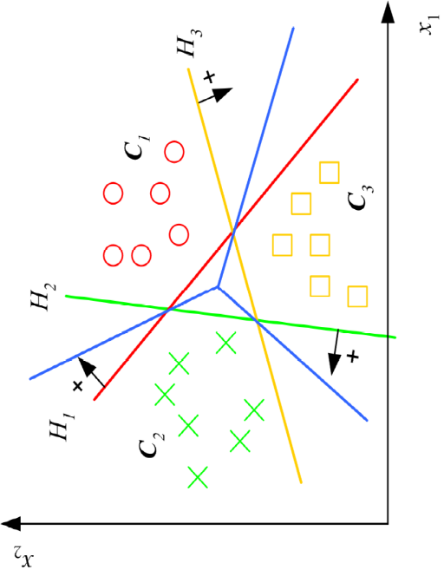
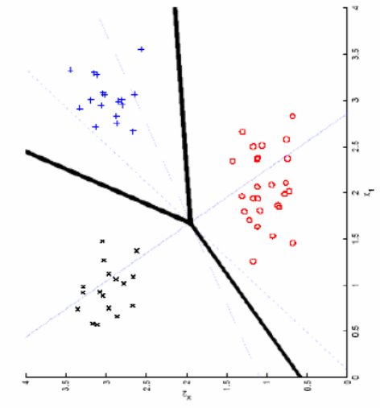
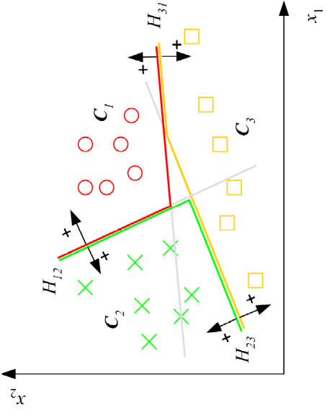
Curs 10
Clasificatoare bazate pe optimizare
  Numite si clasificatoare geometrice, pt. ca principiul construirii clasificatorului = deducerea unor granite (suprafete) de decizie (linii, plane, hiperplane) in spatiul trasaturilor
  Clasificatoarele bazate pe optimizare = sisteme instruibile
    Necesita un set de date de antrenare = date + etichete, X_{trn}={x_{t,1}, x_{t,2}, …, x_{t,Ntrn}} cu etichetele Y_{trn}={y_{t,1},y_{t,2},…,y_{t,Ntrn}}, x_{t,i} in R^{F}, i=1,2,…,N_{trn}; y_{t,i} – eticheta clasei C₁, C₂, …, C_{K} (K – nr. de clase)
    N_{trn} – suficient de mare pt. realizarea unei invatari corecte cu capacitate de generalizare la date necunoscute (de test)

Slide 4
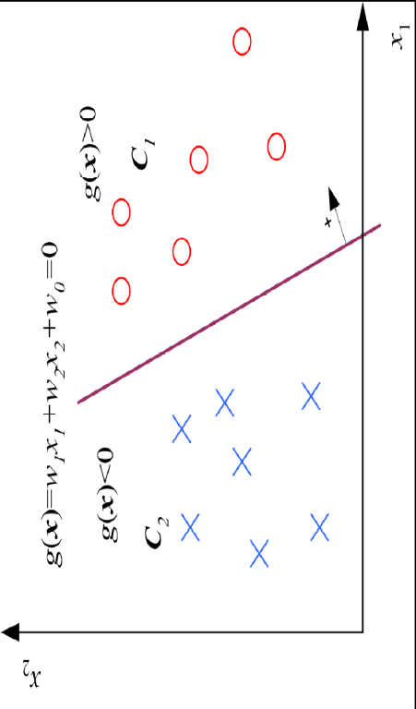
Curs 10
Clasificatoare bazate pe optimizare
    ◆ In etapa de construire a clasificatorului:
    Deducerea suprafetelor de separare S_{i} ale datelor din X_{trn} din cele K clase, prin minimizarea unei functii de eroare intre asignarea decisa de clasificator si asignarea stabilita prin etichetele din Y_{trn}. Exemple: minimizarea erorii aparente; minimizarea erorii medii patratice (MSE)
    ❖ In etapa de clasificare a datelor:
    Un vector x reprezentat in R^{F} (care nu a fost prezent in X_{trn}) este prezentat clasificatorului => se examineaza pozitia lui fata de suprafetele de decizie (separare) S_{i} => in functie de pozitia lui fata de suprafetele de separare (decizie, discriminare) (⬄ fata de granitele claselor) = eticheta clasei

Slide 5
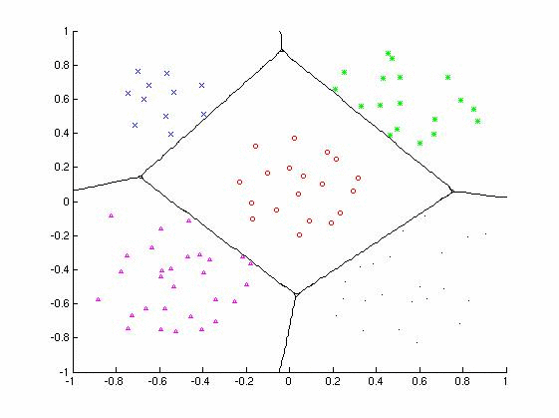
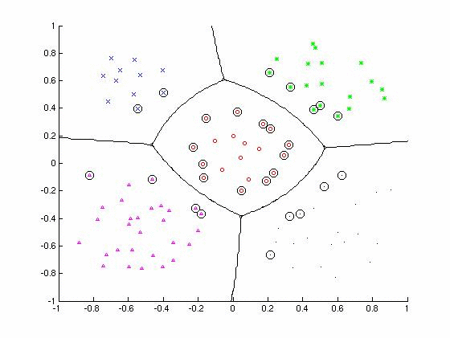
Curs 10
Categorii de clasificatoare bazate pe optimizare
    Dupa numarul de clase K:
      Clasificatoare binare => K=2
      Clasificatoare multiclasa => K>2
    Dupa forma geometrica a granitelor claselor:
      Clasificatoare liniare ⬄ discriminanti liniari => forma liniara a suprafetei de decizie in R^{F}
      Clasificatoare neliniare ⬄ discriminanti neliniari => forma neliniara a suprafetei de decizie in R^{F}

Slide 6
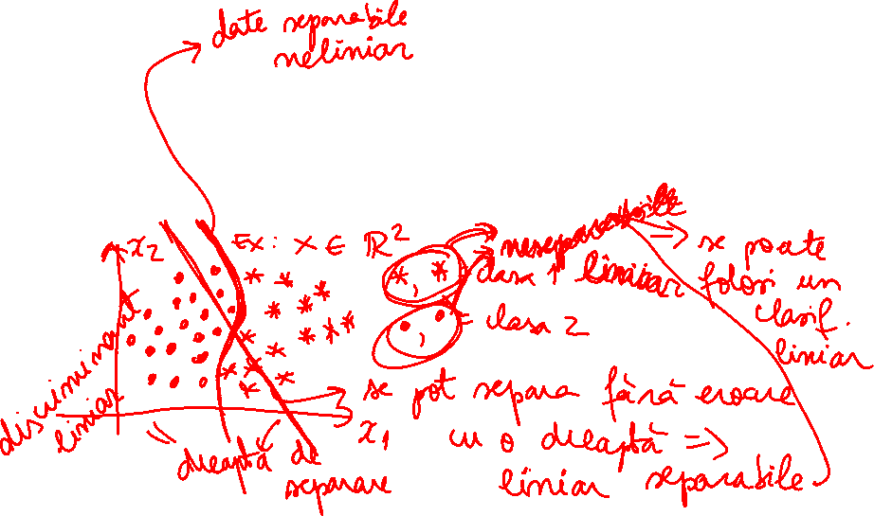
Curs 10
Principali reprezentanti ai clasificatoarelor bazate pe optimizare
1. Clasificatorul bazat pe discriminarea liniara optima a datelor (linear discriminant analysis = LDA) (⬄ clasificatorul Fisher)
2. Clasificatoare bazate pe vectori suport (⬄ masini cu vectori suport, support vector machines = SVM) (fundamentate matematic de Vapnik)

Slide 7

Curs 10
Clasificatorul LDA binar (1)
- Spatiul trasaturilor: R^{F} => F = dimensiunea spatiului trasaturilor; F>1
- Clasele: K=2; etichete: ω₁ pt. clasa 1; ω₂ pt. clasa 2
- Date de antrenare: X_{trn}={x_{t,1}, x_{t,2}, …, x_{t,Ntrn}}; etichetele Y_{trn}={y_{t,1},y_{t,2},…,y_{t,Ntrn}},
x_{t,i} in R^{F}, i=1,2,…,N_{trn}; y_{t,i} – eticheta clasei, y_{t,i}=ω₁ sau ω₂
- Date de antrenare per clase: N₁ date in clasa 1; N₂ date in clasa 2; N₁+N₂=N_{trn}.
X⁽¹⁾_{trn}={x⁽¹⁾_{t,1}, x⁽¹⁾_{t,2},…, x⁽¹⁾_{t,N1}} – datele din clasa 1;
      X⁽²⁾_{trn}={x⁽²⁾_{t,1}, x⁽²⁾_{t,2},…, x⁽²⁾_{t,N2}} – datele din clasa 2;
      X⁽¹⁾_{trn}UX⁽²⁾_{trn} = X_{trn}
=> LDA binar: gaseste o dreapta in spatiul R^{F} si proiecteaza datele din X_{trn} pe aceasta dreapta => descrie datele din X_{trn} prin proiectiile lor pe dreapta ⬄ prin multimea de scalari Pr_{trn}={x_{pr,1}, x_{pr,2},…,x_{pr,Ntrn}}, x_{pr,i} – numar real
⬄ reduce dimensiunea setului de date de antrenare de la F la 1 => algoritmi de separare mult mai simpli – unidimensionali in loc de F-dimensionali!
=> Problema: exista o infinitate de drepte posibile in R^{F} => care dreapta este optima pentru separarea corecta a datelor din X_{trn} in cele 2 clase? ⬄ cum sa alegem parametrii dreptei optime in R^{F} ?

Slide 8
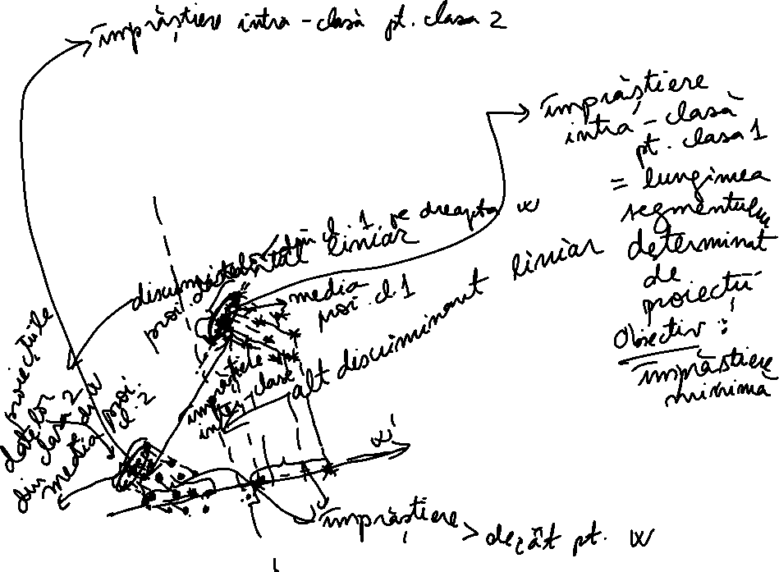
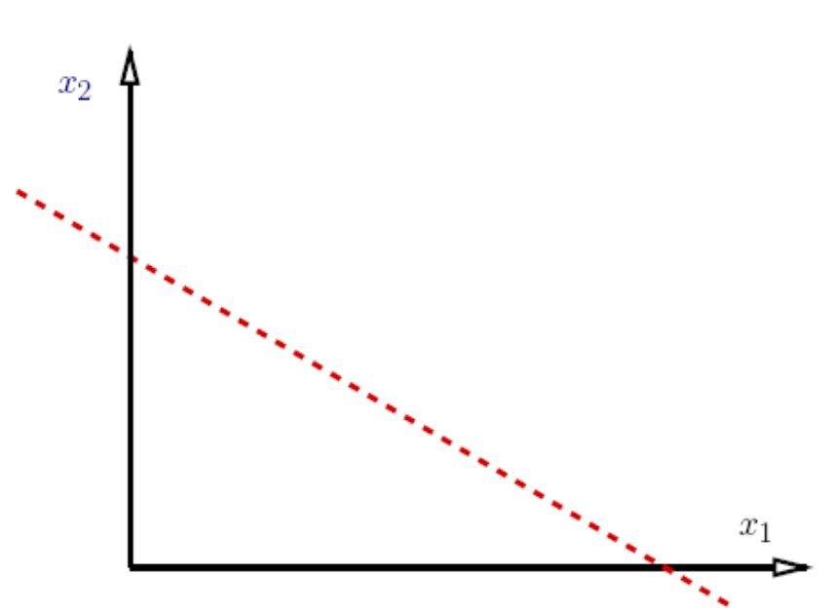


Curs 10
Clasificatorul LDA binar (2)
Consideratii geometrice:
- Discutie simplificata: F=2 => spatiu bidimensional de trasaturi:
x_{t,i}=[x_{1,i} x_{2,i}]^{T}; y_{t,i} = ω₁ sau ω₂; i=1,2,…,N_{trn}
=> o dreapta in R^{F} = R²:
Normala la dreapta
= vectorul w
Dreapta in discutie;
Ecuatia dreptei: w^{T}x+w₀=0
⬄ pt. F=2:
w₁x₁+ w₂x₂+w₀=0
(w₁ – coordonata orizontala a w;
w₂ – coordonata verticala a w)

Slide 9
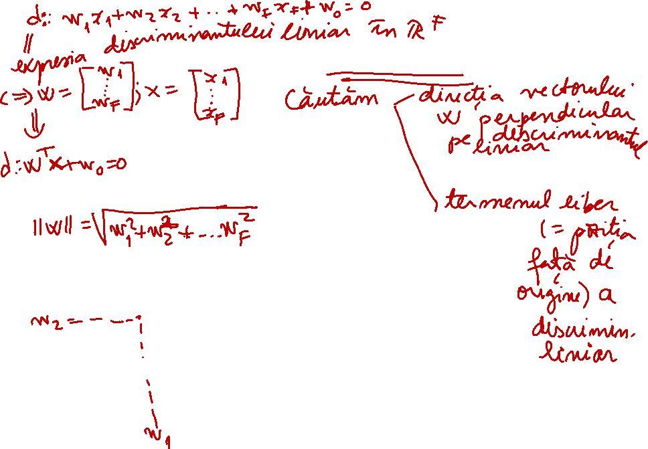
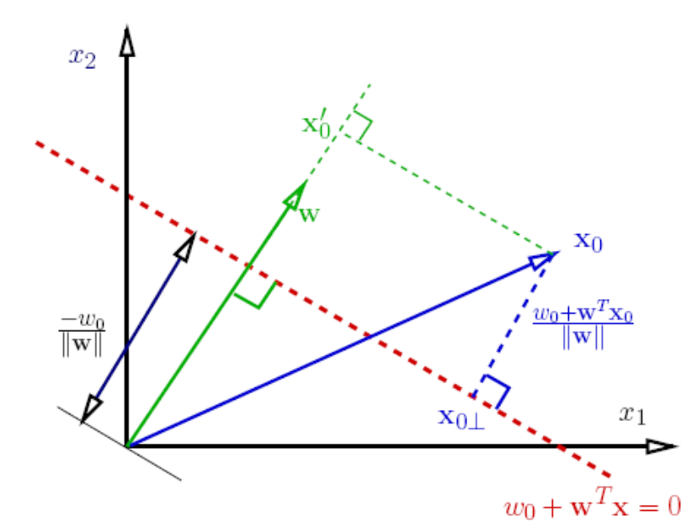
Curs 10
Clasificatorul LDA binar (3)
- Consideram acum:
    Un punct din setul de antrenare, x_{t,i}
    Dreapta pe care se proiecteaza x_{t,i} este vectorul normal w ⬄x_{pr,i}=proiectia lui x_{t,i} pe dreapta w (⬄ pe normala in origine la dreapta w^{T}x=0) =>:
x_{pr,i}
Dreapta pe care se proiecteaza datele
x_{t,i}
Dreapta “separatoare” a datelor intre clase => Discriminantul (pragul) intre clase = -w₀ / ||w||

Slide 10
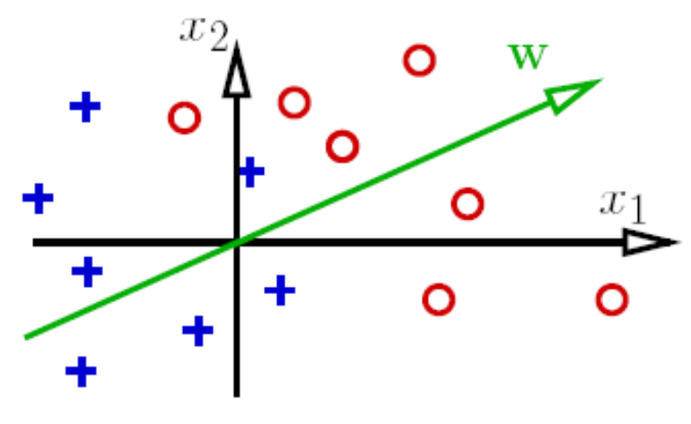
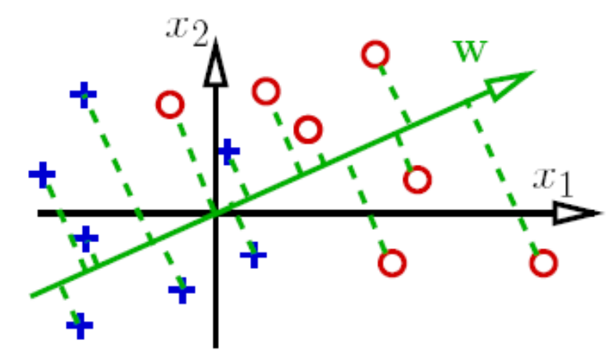
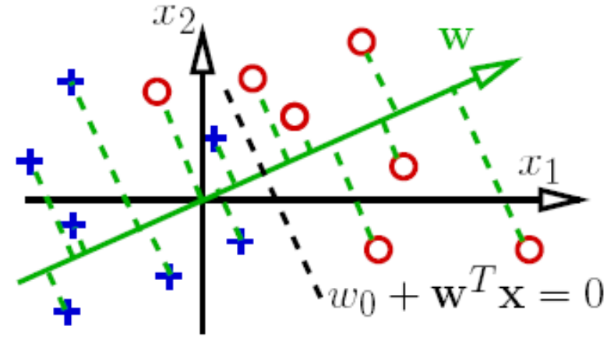
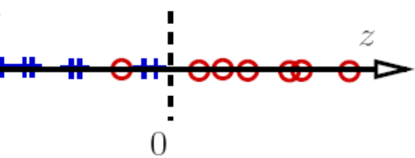

Curs 10
Clasificatorul LDA binar (4)
Exemplu: (rosu – clasa 1; albastru – clasa 2)

Slide 11
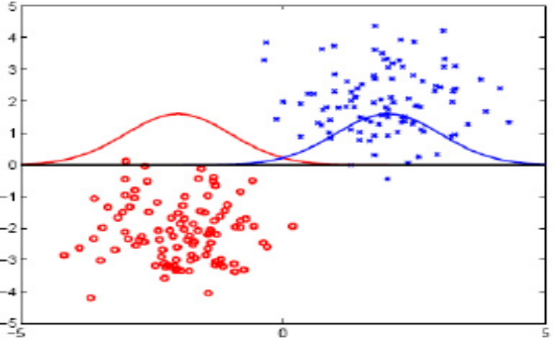
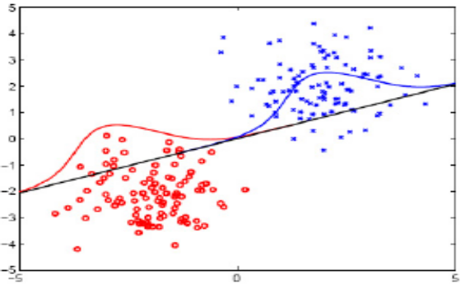
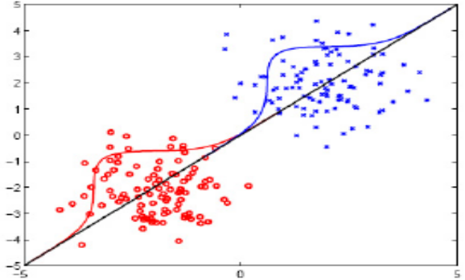
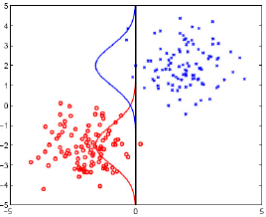
Curs 10
Clasificatorul LDA binar (5)
- Selectia parametrilor w, w₀:
    Afecteaza separabilitatea proiectiilor (⬄ datele din cele doua clase diferite sa nu fie intrepatrunse) => determinata de directie, w
    Afecteaza corectitudinea separarii proiectiilor prin semnul lor in clase => pt. w dat, determinata de parametrul de translatie, w₀
f(x)<0
f(x)=0
f(x)>0
f(x)>0
f(x)<0
w
w
f(x)=0
f(x)=w^{T}x+w₀
Dreapta optima
w
w
f(x)>0
f(x)>0
f(x)=0
f(x)<0
f(x)=0
f(x)<0

Slide 12
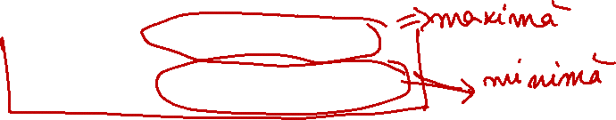
Curs 10
Clasificatorul LDA binar (6)
- Criteriul lui Fisher pt. selectia parametrilor w, w₀ – formulat matematic:
  Directia w optima = directia w a dreptei pt. care
  1) distanta dintre proiectiile centrelor claselor pe dreapta w = maxima
  +
  2) imprastierile proiectiilor datelor din fiecare clasa (⬄ imprastierile intra-clasa pentru fiecare clasa) = minima
  Valoarea w₀ optima = valoarea scalara care conduce la minimizarea erorii de clasificare in setul datelor de antrenare
  Regula de construire a clasificatorului ⬄ de gasire a parametrilor functiei de decizie f(x)=w^{T}x+w₀:
  w = vectorul in spatiul F-dimensional care maximizeaza functia:

Slide 13


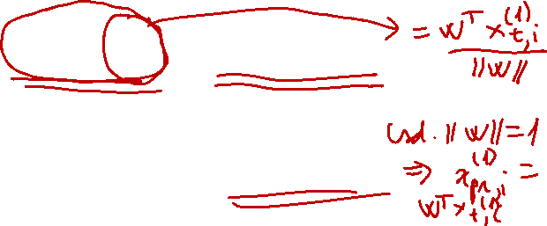
Curs 10
Clasificatorul LDA binar (7)
- Calculul functiei J_{Fisher}(w) – din multimea proiectiilor datelor de antrenare, Pr_{trn}={x_{pr,1}, x_{pr,2},…,x_{pr,Ntrn}}, , pt. K=2 clase: se considera (uzual) ||w||=1 =>
  Separam proiectiile datelor din cele 2 clase in 2 multimi:
      Pr⁽¹⁾_{trn}={x⁽¹⁾_{pr,1}, x⁽¹⁾_{pr,2},…, x⁽¹⁾_{pr,N1}} – datele din clasa 1, si
      Pr⁽²⁾_{trn}={x⁽²⁾_{pr,1}, x⁽²⁾_{pr,2},…, x⁽²⁾_{pr,N2}} – datele din clasa 2; N₁+N₂=N_{trn}
  Calculul imprastierii inter-clase ⬄ estimarea separabilitatii proiectiilor centrelor claselor:
      1.1. Calculam si
      1.2. Estimam imprastierea inter-clase ca diferenta² intre centrele claselor:

Slide 14
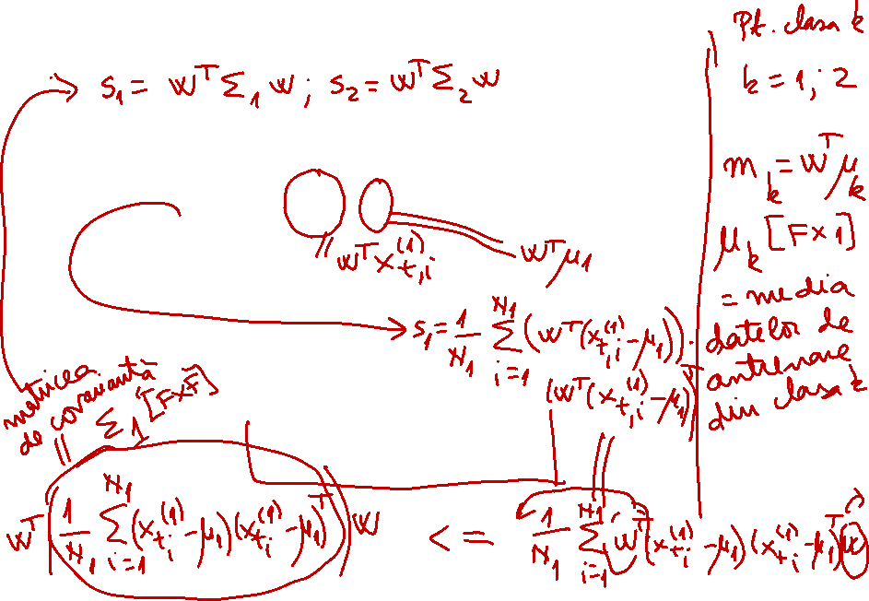
Curs 10
Clasificatorul LDA binar (8)
  Calculul variantei intra-clase, pt. fiecare clasa:
      si
  Imprastierea = varianta · numarul datelor din clasa
  =>Estimarea functiei J(w):

Slide 15
Curs 10
Clasificatorul LDA binar (9)
- Calculul parametrului optim w:
w_{optim} = acel w care maximizeaza functia J(w) ⬄ pentru care
- Solutia explicita: rescriem J prin rescrierea termenilor in functie de datele de antrenare:
a) Notam multimile datelor de antrenare din fiecare clasa:
      X⁽¹⁾_{trn}={x⁽¹⁾_{t,1}, x⁽¹⁾_{t,2},…, x⁽¹⁾_{t,N1}} – datele din clasa 1, si
      X⁽²⁾_{trn}={x⁽²⁾_{t,1}, x⁽²⁾_{t,2},…, x⁽²⁾_{t,N2}} – datele din clasa 2.
b) Inlocuim in m₁, m₂, s₁, s₂:
  Notam centrele claselor datelor neproiectate prin vectorii μ₁[F×1], μ₂[F×1]:
  =>

Slide 16

Curs 10
Clasificatorul LDA binar (10)
Notam matricile de covarianta ale datelor neproiectate prin Σ₁[F×F], Σ₂[F×F]:
=>
=> Putem rescrie J_{Fisher}(w) intr-o forma in care w intervine explicit:
O forma mai avantajoasa a J (w) se obtine prin rescrierea numitorului functiei
sub forma:

Slide 17
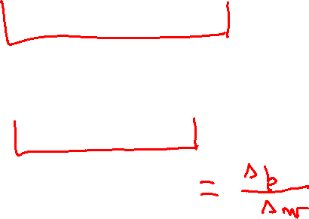
Curs 10
Clasificatorul LDA binar (11)
Cum obtinem:
Termenul are forma unei matrici de imprastiere, pe care o numim matrice de imprastiere inter-clase, S_{B}[F×F]:
Similar, numim matricea - matrice de imprastiere intra-clase, si o notam prin S_{W}[F×F]:
=> Putem rescrie:

Slide 18
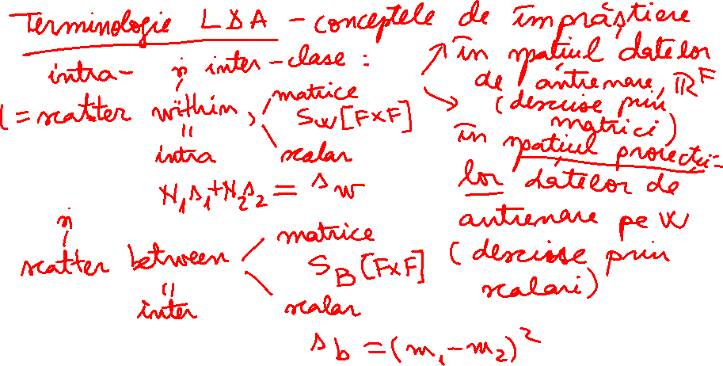

Slide 19
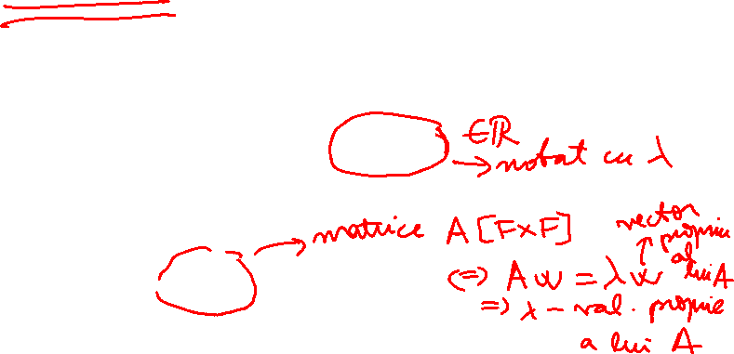
Curs 10
Clasificatorul LDA binar (12)
Vectorul w optim este cel care maximizeaza functia J ⬄ este cel pt. care:
=> w optim este solutia ecuatiei de mai sus, care maximizeaza J_{Fisher}(w). Daca rescriem aceasta ecuatie sub forma:
=> w = un vector propriu al S_{W}⁻¹S_{B}; J_{Fisher}(w) = valoarea proprie corespunzatoare.

Slide 20

Curs 10
Clasificatorul LDA binar (13)
Dorim maximizarea J_{Fisher}(w) ⬄ J_{Fisher}(w) = cea mai mare valoare proprie a matricii S_{W}⁻¹S_{B}; w optim = vectorul propriu corespunzator ei.
Observatie:
In concluzie:

Slide 21
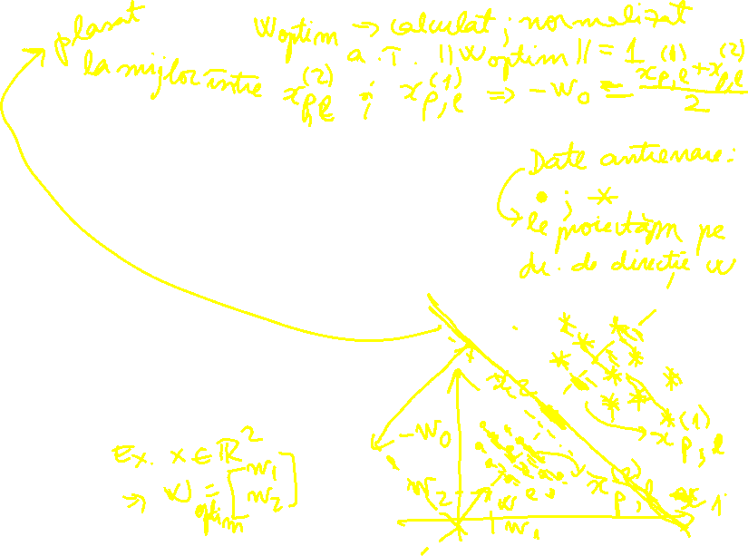
Curs 10
Clasificatorul LDA binar (14)
Alegerea parametrului w₀:
= valoarea de prag care minimizeaza eroarea de clasificare in multimea datelor de antrenare.
  Calculul erorii de clasificare in setul de antrenare:
  unde = rezultatul clasificarii, dat de functia de decizie a clasificatorului:
        (ex. +1 – clasa 1; -1 – clasa 2)
=> w₀ = valoarea pt. care eroarea e este minima

Slide 22
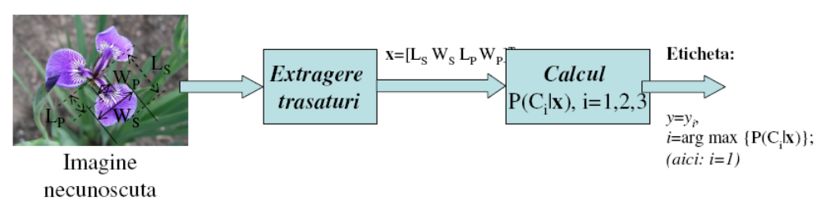
Curs 10
Clasificatorul LDA binar in faza de clasificare
Etapa de clasificare pt. recunoasterea obiectelor:
Calcul decizie
sign(w^{T}x+w₀)
y=-1 – clasa 2
y=+1 – clasa 1

